Slide 1
Использование логико-смысловой модели в календарно-тематическом планировании
Малахова Елена Владимировна, воспитатель высшей квалификационной категории МАДОУ детский сад № 30

Slide 3
Формы организации деятельности взрослых и детей в ДОУ при планировании образовательного процесса
Организация совместной деятельности взрослого с детьми
Организация взаимодействия с семьями воспитанников
Создание условий для самостоятельной деятельности детей

Slide 4
Календарно-тематическое планирование

Slide 5
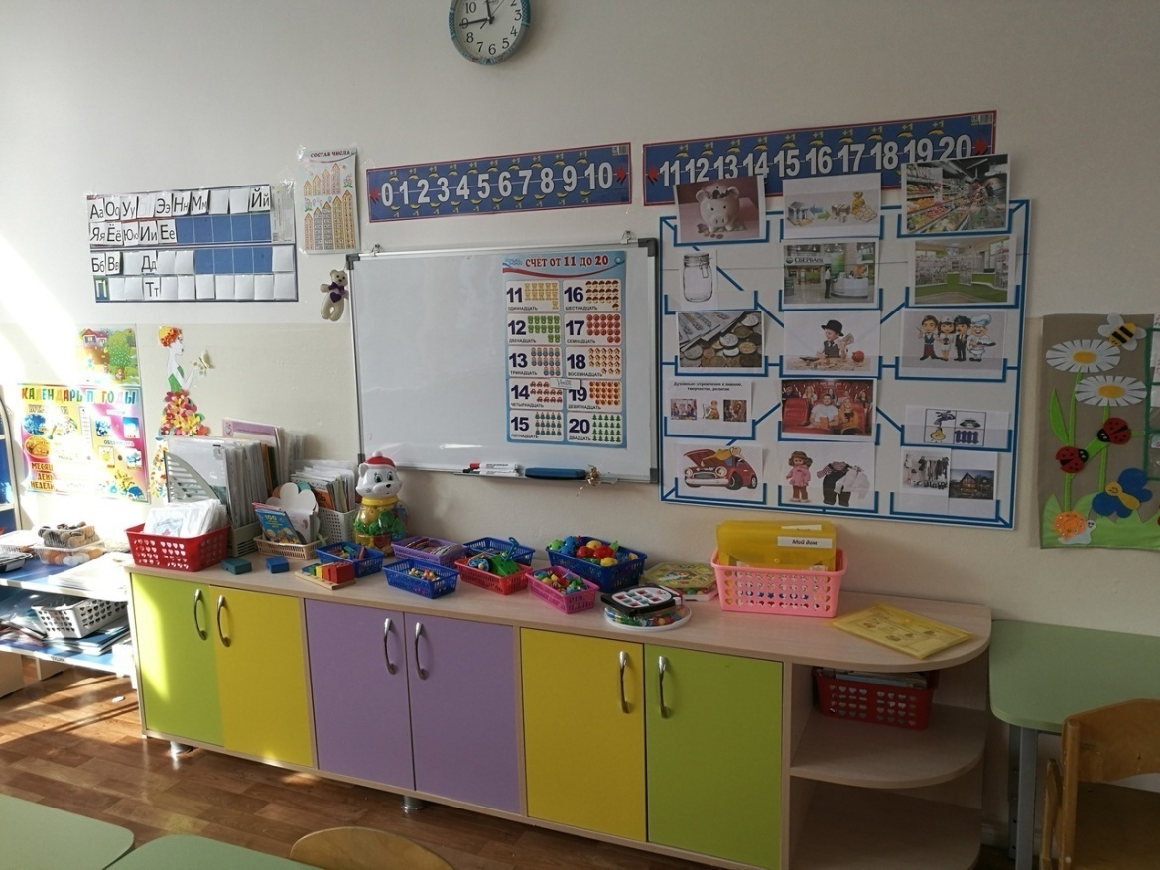
Функции развивающей предметно-пространственной среды
коммуникативная
воспитывающая
стимулирующая
организованная
образовательная
развивающая

Slide 6
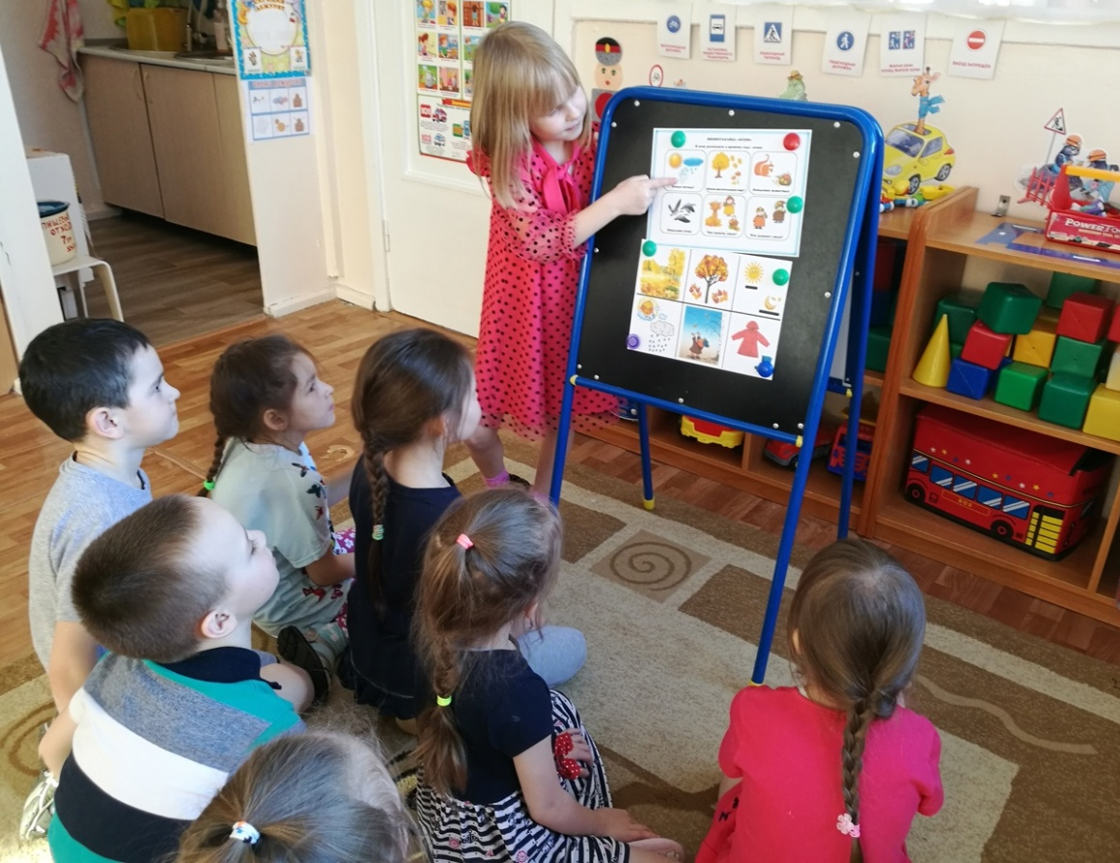
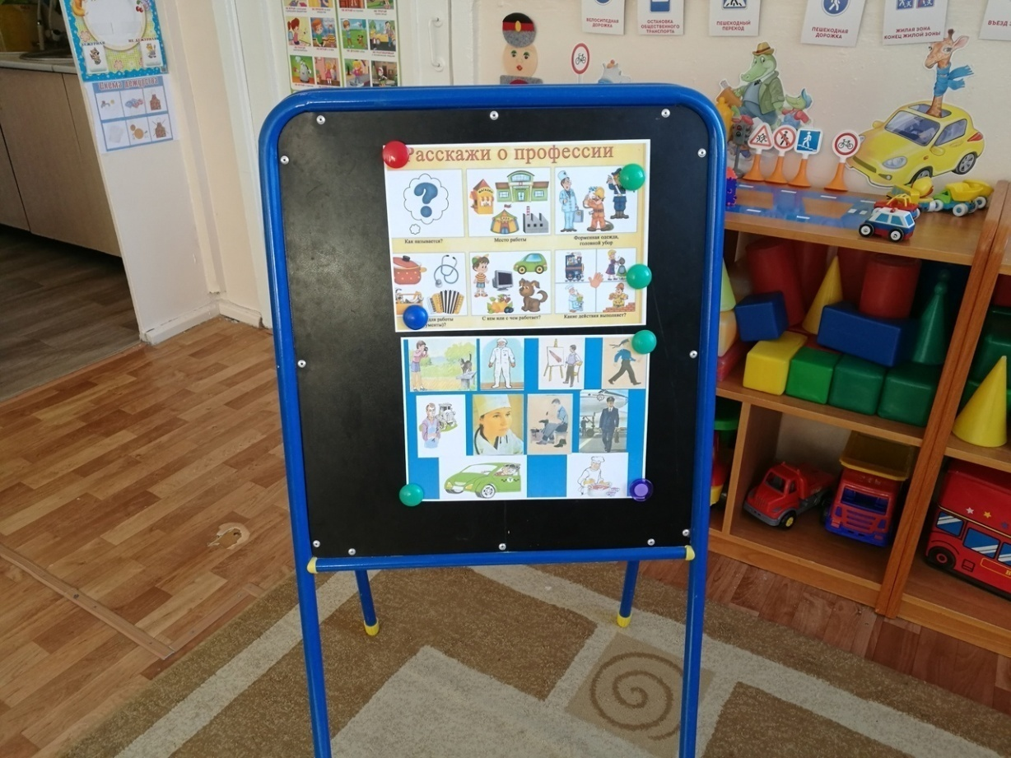
Использование мнемотаблиц

Slide 7
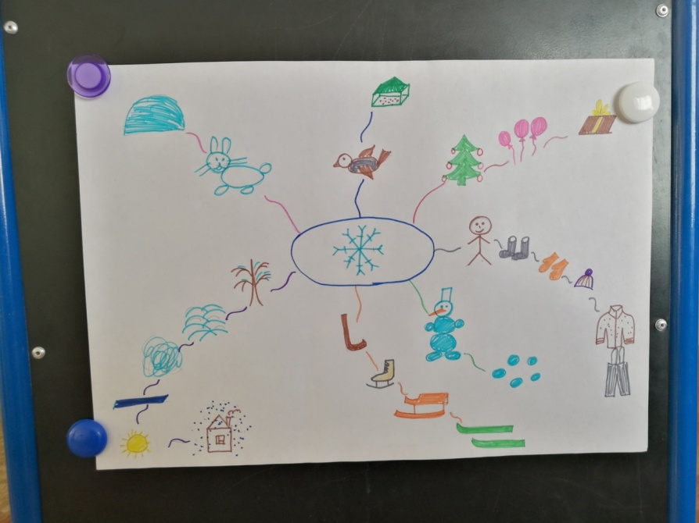
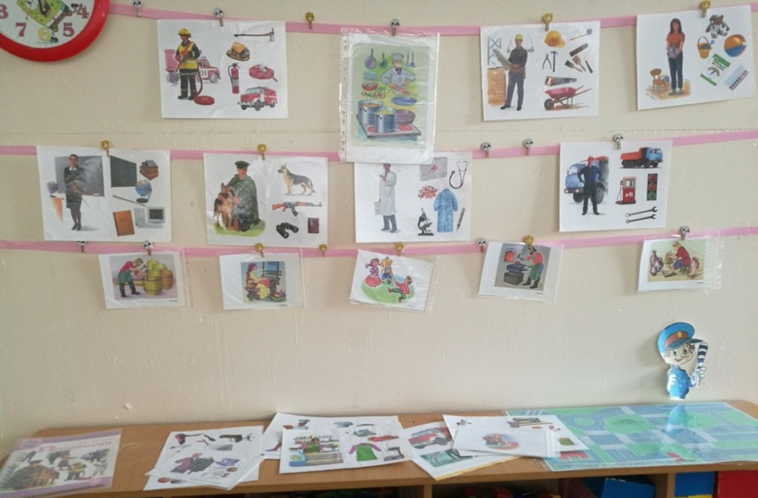
Использование наглядного материала и интеллект-карт.

Slide 8
Логико-смысловая модель (многомерная дидактическая технология) Валерий Эмманулович Штейнберг – доктор педагогических наук, кандидат технических наук, заслуженный изобретатель Башкортостана, профессор Башкирского государственного университета

Slide 9
ЛСМ содержит компоненты
Логический
(определённый порядок координат и узлов)
Смысловой
(содержание координат
и узлов)
Формируется системное
представление знаний

Slide 10
Свойства логико-смысловой модели
Это дидактический инструмент моделирования и конструирования знаний
Особая наглядность (зрительный образ
Тема
Универсальность (основа – содержание и логика)
Многофункцион-альность
Последова-тельность

Slide 11
Логико-смысловая модель в нашей группе

Slide 12
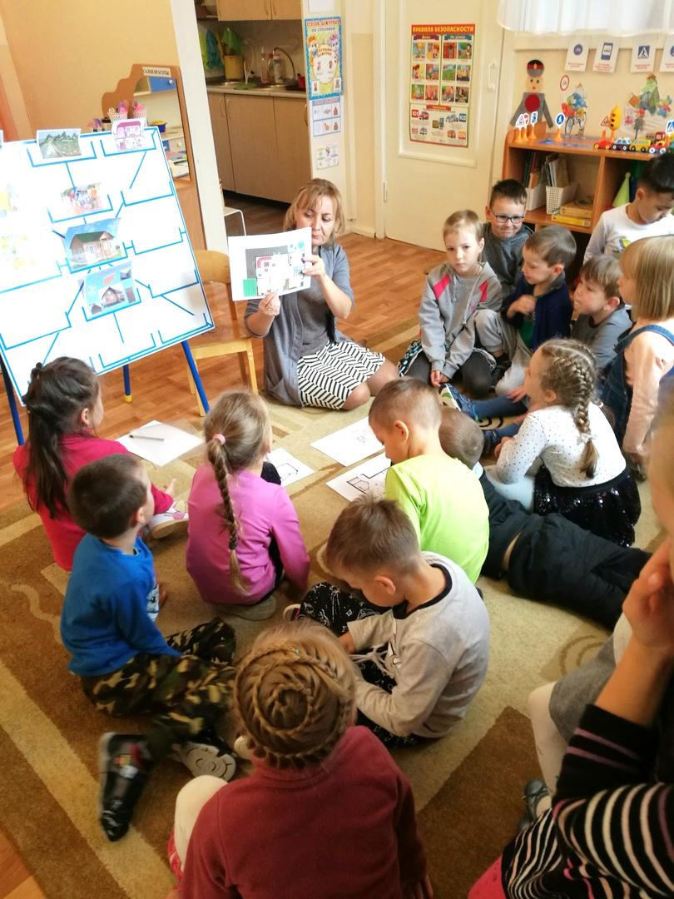
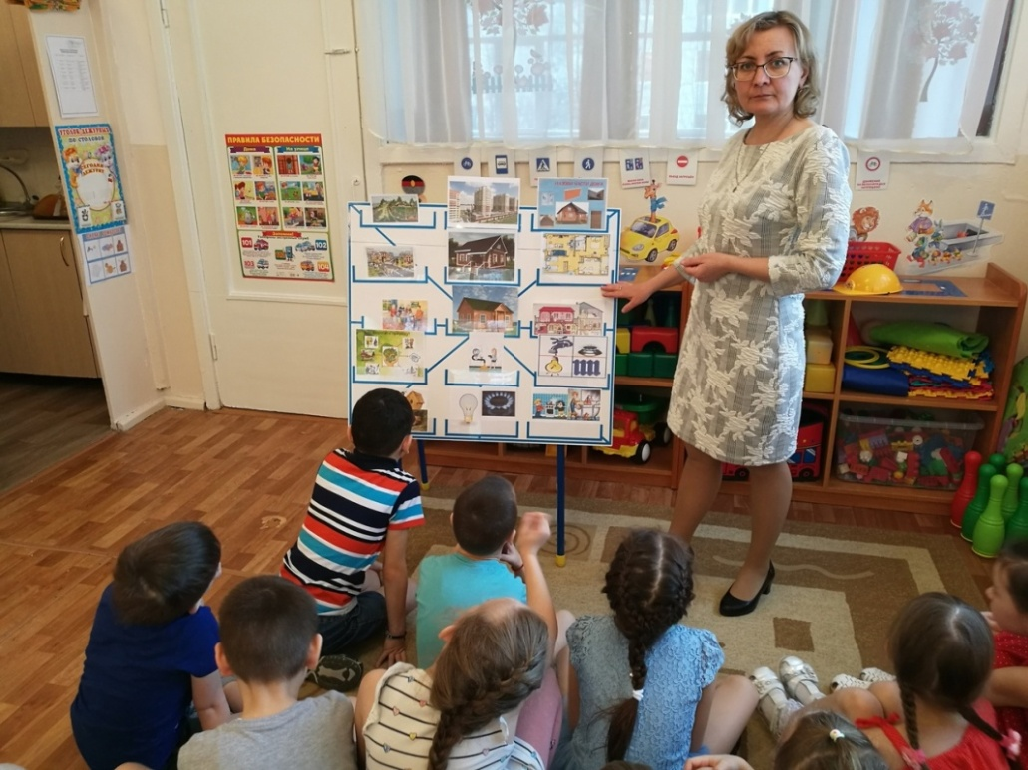

Slide 13
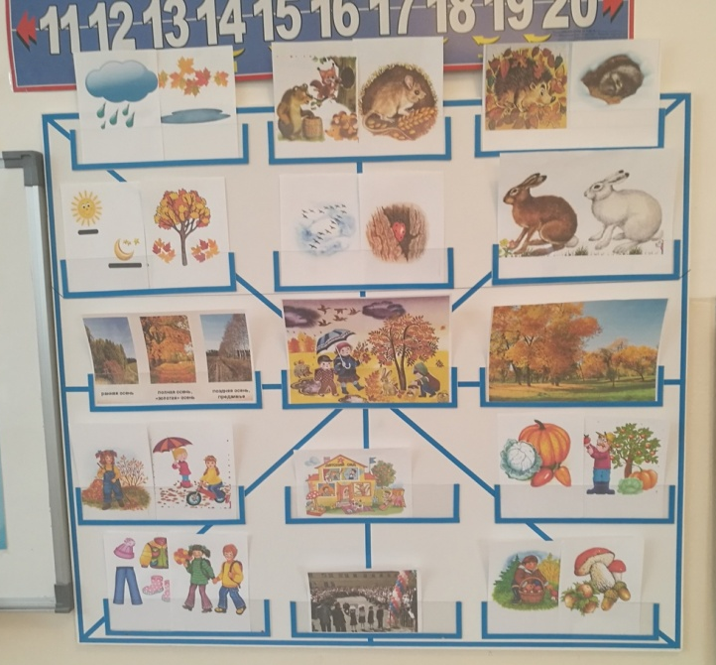
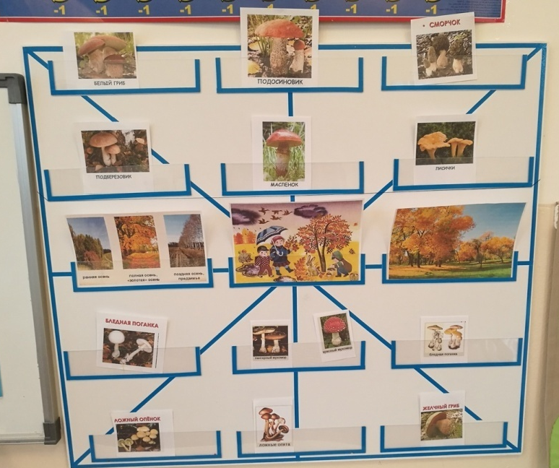
Тема «Осень»

Slide 14
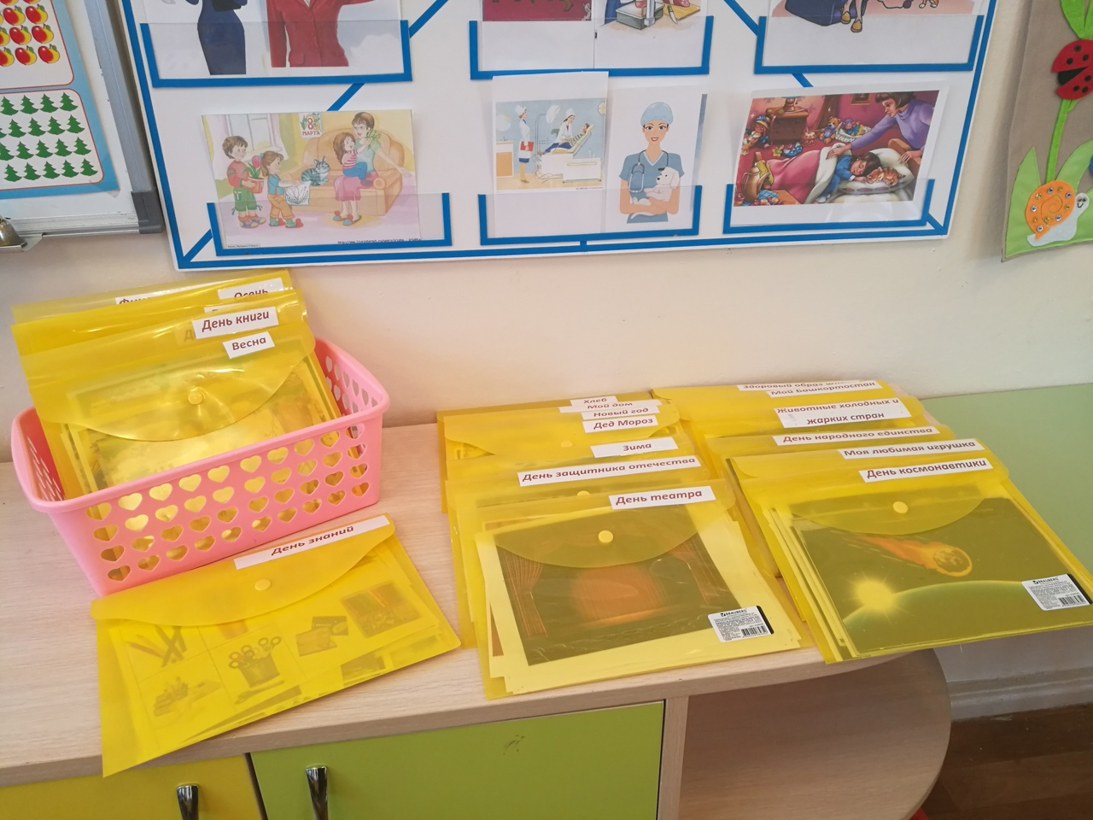
Картотека тем

Slide 15
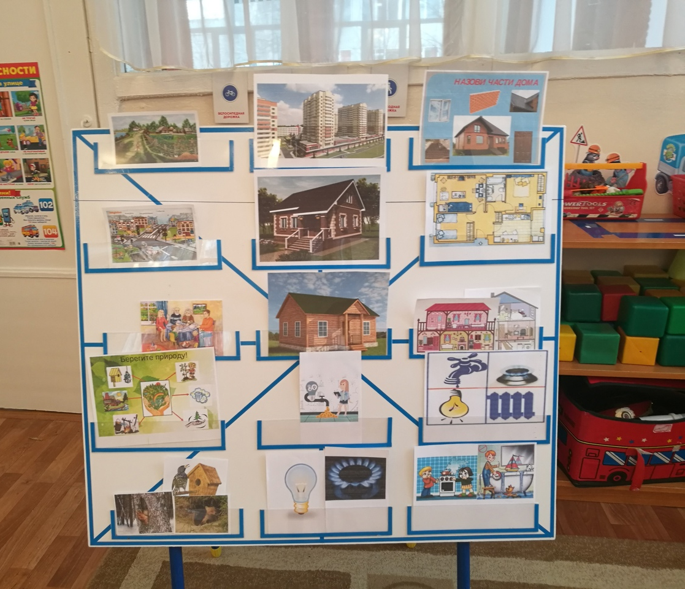
Тема «Мой дом»

Slide 16
Детско-родительские проекты
«Юные архитекторы»
«Природа - наш дом»

Slide 17
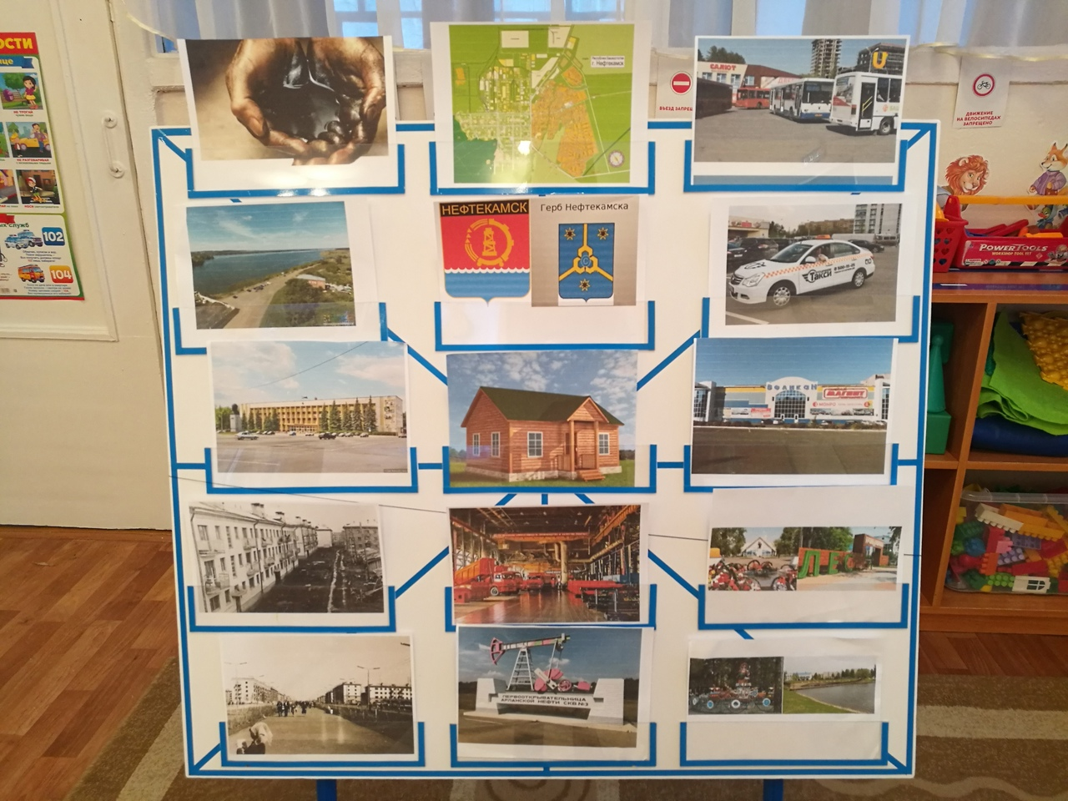
Тема «Мой дом»

Slide 18
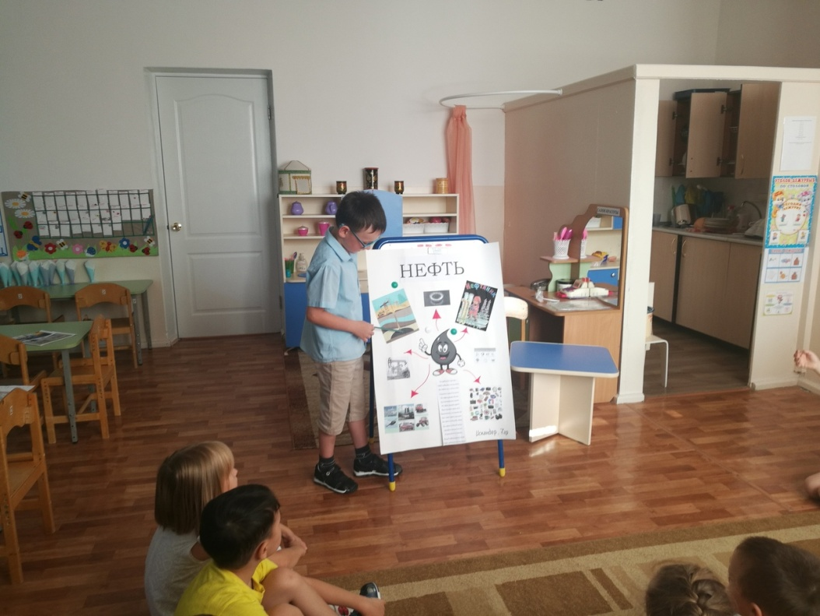
Детско-родительсий проект
«Нефть - наше богатство»

Slide 19
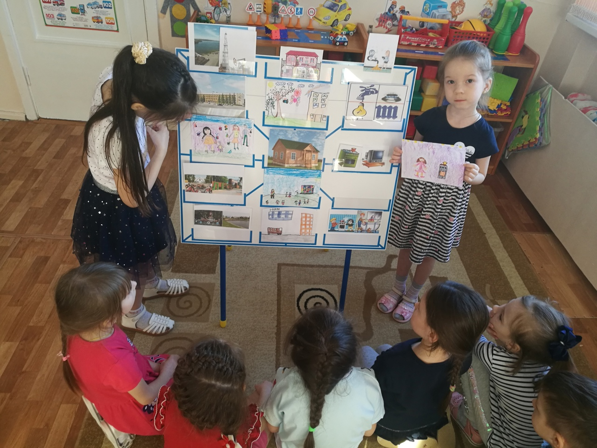
Тема «Мой дом»

Slide 20
Логико-смысловая модель позволяет:
получить целостное представление об изучаемой теме, т.е увидеть всю тему целиком и каждый её элемент в отдельности
осуществить связь и сравнительную характеристику между предшествующими и последующими темами
обучить структурированию знаний и развить логическое мышление
организовать самостоятельную работу детей по конкретной темой при выполнении ими детско-родительсих проектов

Slide 21
СПАСИБО ЗА ВНИМАНИЕ!

